Slide 1
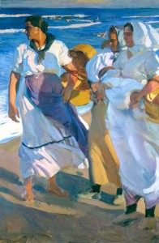
Pescadoras Valencianas
‘Fisherwomen from Valencia’
Una pintura de Joaquin Sorolla

Slide 2
¿Qué hay en la pintura?

Slide 3
Click each sound file, and pupils guess what the arrow is pointing at in English, before the Spanish words appear.

Slide 4
Hay…
la arena

Slide 5
Hay…
el mar

Slide 6
Hay…
el cielo

Slide 7
Hay…
el barco

Slide 8
Hay…
las mujeres
la mujer
2
1

Slide 9
Hay…
los vestidos
2
el vestido
1

Slide 10
Hay…
el bebé
1
los bebés
2

Slide 11
Hay…
las cestas
2
la cesta
1

Slide 12
Hay…
el niño
1
los niños
2

Slide 13
¿Qué tiempo hace?

Slide 14
Hace calor y sol

